Slide 1
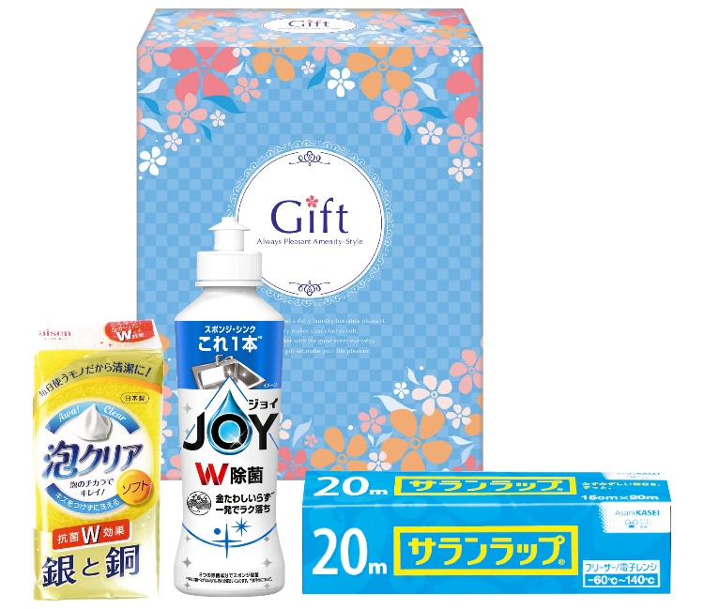
粗品・来場記念品などに最適！
●家庭で使えるバラエティキッチンセット。
除菌ジョイファミリーセット
品番：JJ-75
定価：￥750（税込￥825）
化粧箱サイズ：53×154×193ｍｍ
商品重量：360ｇ
カートン入数：24個
カートンサイズ：約43×47×21cm
＜セット内容＞
・P＆G除菌ジョイコンパクト170ml×1
・サランラップ（15cm×20m）×1
・泡クリアスポンジ×1
納入価格： 円(税抜)
送料：１ケース元払い（沖縄・離島を除く）
※メーカー都合により商品内容の変更が発生する場合がございます。その際は代替商品にて対応させて頂きます。

